Slide 1
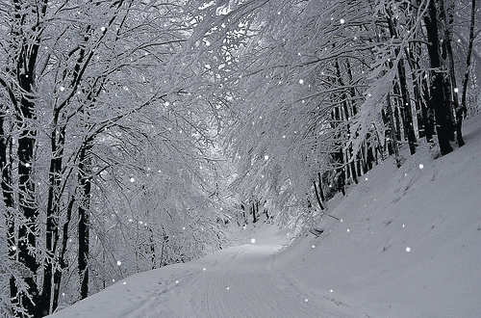
Муниципальное Бюджетное Общеобразовательное Учреждение
«Цивильская средняя общеобразовательная школа №1
имени Героя Советского Союза М.В. Силантьева»
города Цивильск Чувашской Республики
Петя, Петя , Петушок!
Тематическая картинная галерея
«Петушок – 2017»
в сопровождении тематических пословиц и поговорок для учащихся 2-11 классов
Автор:
учитель английского языка
Ольга Михайловна
Степанова
2016

Slide 2
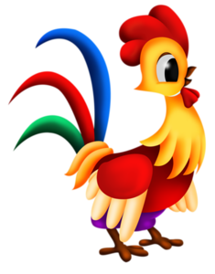
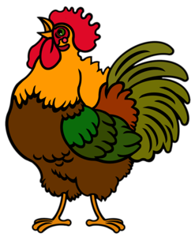
Петух, и тот цыплят кормит.
Черкесская пословица

Slide 3
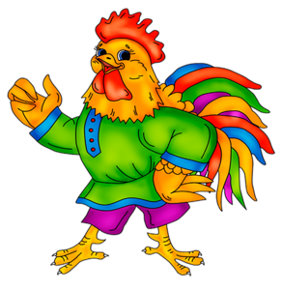
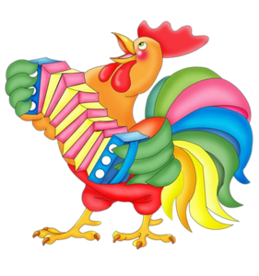
Еще не петух,
а уж кричит «кукареку».
Армянская пословица

Slide 4
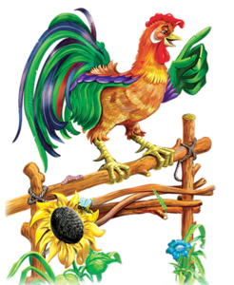
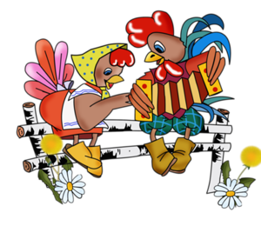
Лисе нет дела, сколько стоит петух.
(Азербайджанские пословицы)

Slide 5
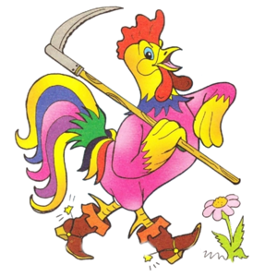
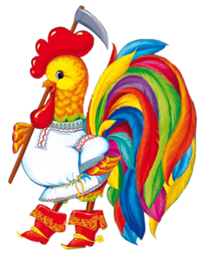
Не жди яиц от петуха.
Удмуртская пословица

Slide 6
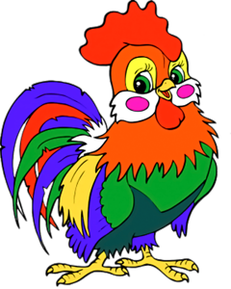
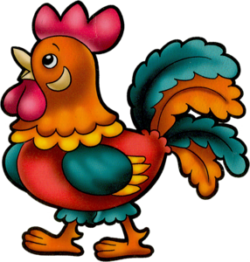
Петух прокукарекал,
а там хоть не рассветай.
Русская пословица

Slide 7
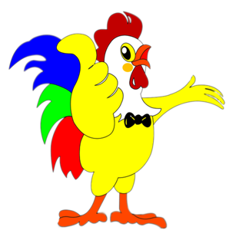
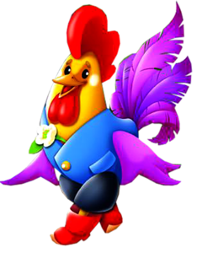
Утро наступит,
даже если петух не запоёт.
Французская поговорка

Slide 8
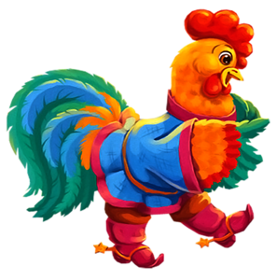
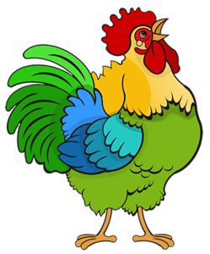
Хороша уха из петуха.
Русская пословица

Slide 9
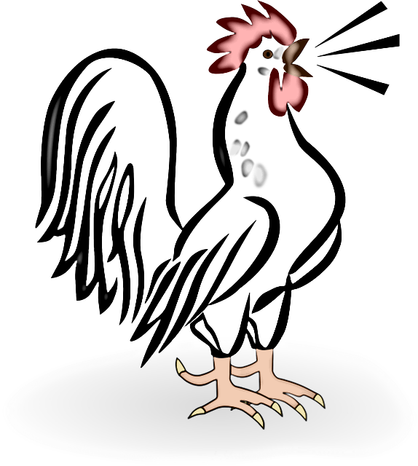
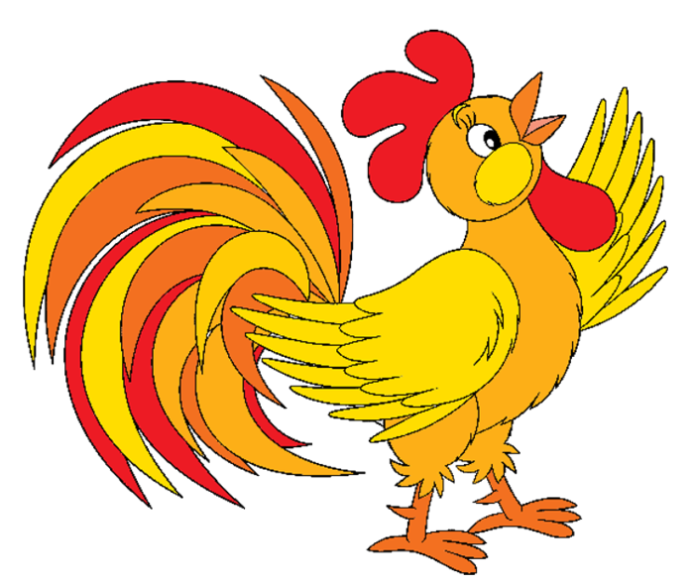
Кукушка хвалит петуха, за то, что хвалит он кукушку.
Русская поговорка

Slide 10
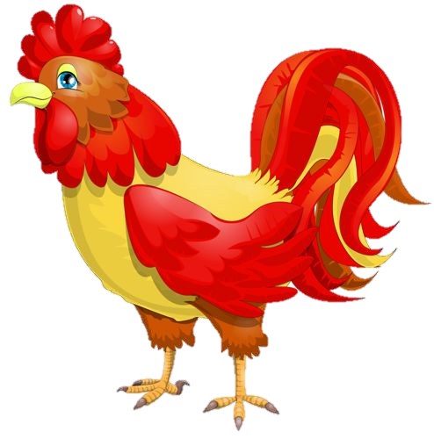
Женится петух,
а прихорашивается курица.
Турецкая поговорка

Slide 11
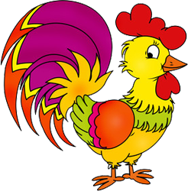
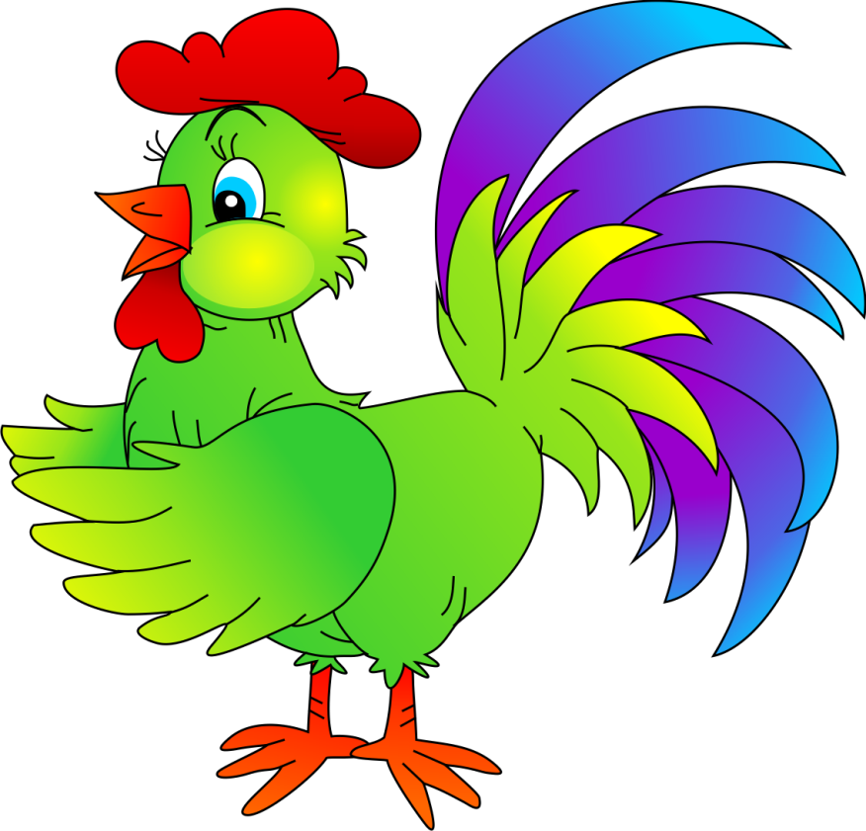
Плохо,
когда петух поет лишь тогда,
когда курица прикажет.
Русская поговорка

Slide 12
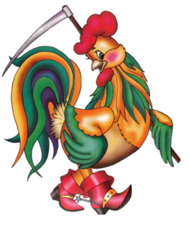
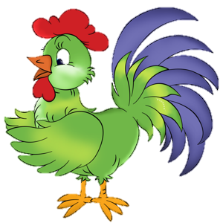
Искал обороны
петух у вороны.
Русская поговорка

Slide 13
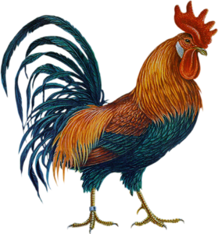
Как старый петух кукарекает,
так и молодой повторяет.
Американская пословица

Slide 14
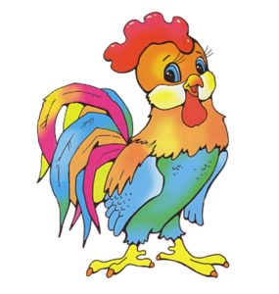
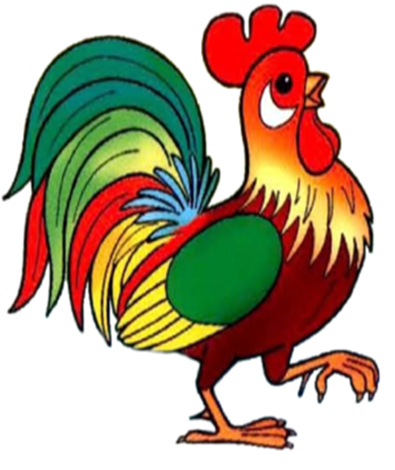
Петух сказал курице,
а курица всей улице.
Русская поговорка

Slide 15
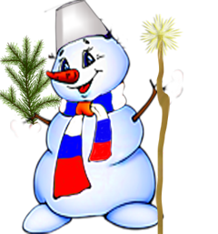
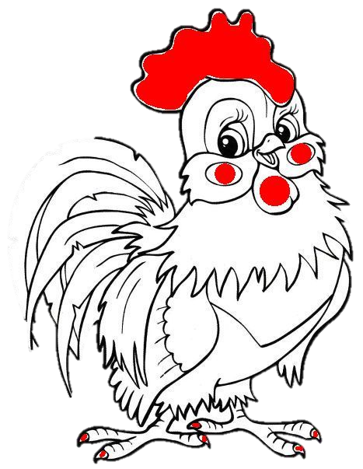
2017

Slide 16
Источник
Пословицы и поговорки о петухе http://www.toncha.org/catalog/ru/ItemDetail.aspx?itemId=i32&word=петух
Изображения взяты на сайте http://yandex.ru
Условия использования сайта https://yandex.ru/legal/fotki_termsofuse/

